Slide 1
Выполнила инструктор по физической культуре
Жерздева Е. Н.

Slide 2
Цель: закрепление умения находить лишний предмет и объяснить почему он лишний.
Задачи: развивать словесно-логическое мышление, умение классифицировать, сравнивать, обобщать, устанавливать причинно-следственные и логические связи; развивать зрительное восприятие; развивать монологическую и диалогическую речь.
Воспитывать внимательность.
Описание игры: на каждом слайде изображены четыре картинки, три из них объединены в группу по какому-либо признаку, четвёртая картинка лишняя. Выбрав лишнюю, ребёнок щёлкает левой кнопкой компьютерной мышки, и картинка исчезает. Ребёнок объясняет свой выбор.

Slide 3
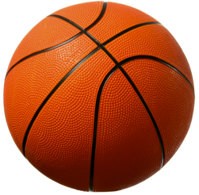
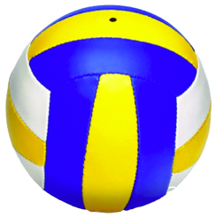
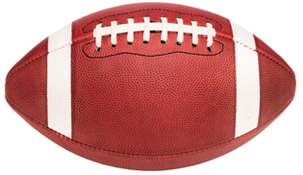

Slide 4
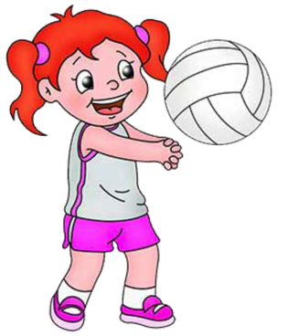
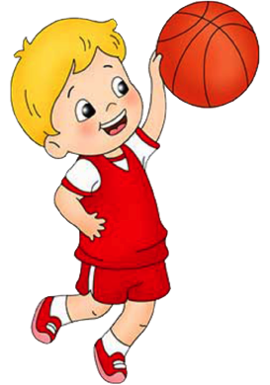
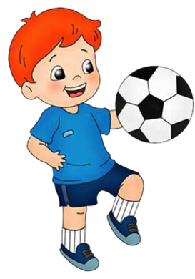
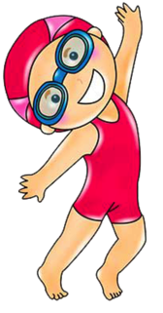

Slide 5
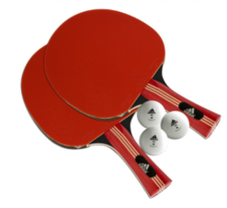
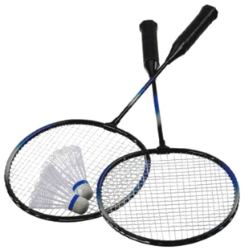
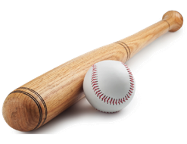
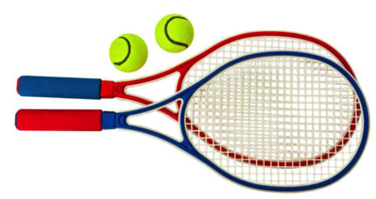

Slide 6
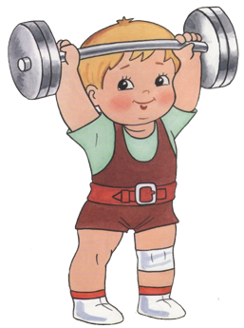
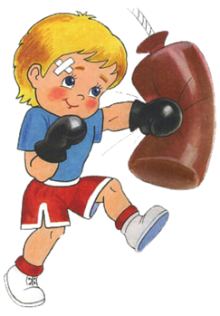
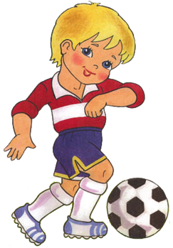
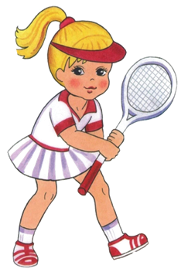

Slide 8
